Slide 1
㈜한일프로텍 회사 소개
April 2023

Slide 2
회사 개요
  비 전
  연 혁
  사업 범위
  조 직 도
제품 및 서비스
개발 역량
주요 과제 이력
주요 고객사
파트너사

Slide 3
1. 회사 개요
In-Vehicle Networking 전문 기업
㈜ 한일프로텍
대 표 자 | 전 경 석
설 립 일 | 2004. 01. 01
주요사업 | 차량 통신 검증 시스템 개발 차량 통신 검증 서비스 차량 통신 개발 용 SW 툴 고객 맞춤형 SW 툴 개발 시험 장비 개발
주 소 | 서울시 구로구 디지털로 288, 대륭포스트타워1차 309~313호
홈페이지 | www.hanilprotech.com

Slide 4
1. 회사 개요 – 비전 및 슬로건
비전
“첨단 기술로 고객가치를 증대”
“We enhance the value of our customers with our advanced technology”
슬로건
“차량통신의 미래를 잇는 징검다리, 한일프로텍”
“Partner for In-Vehicle Networking, HanilProTech”

Slide 5
1. 회사 개요 – 연혁
2022.03 2021.10 | “HubSpot” 고객관리 시스템(CRM) 구축 CANlink Ethernet Edition 런칭
2021.01 | 2016~2021년 청년친화강소기업 선정 (고용노동부) - 6년 연속 선정
2018.12 | 중국 이노시뮬레이션 차이나와 파트너 계약 체결 (CANlink 위탁 판매 및 기술지원)
2018.04 | Vector Korea사와 VTsystem Partner Program 체결
2017.12 | 일자리 창출 우수기업 선정 (서울시 구로구)
2017.06 | ㈜한컴MDS 사와 파트너 계약 체결 (CANlink 위탁 판매 및 기술지원)
2015.03 | 일본 P&A 사와 파트너 체결
2013.09 | 2013 취업하고 싶은 기업 선정 (중소기업기술혁신협회) 일하기 좋은 우수기업 100선 선정 (대한상공회의소)
2012.01 | 독일 BRS-Messtechnik 사와 협력파트너 선정
2010.08 | 오스트리아 TTTech 사와 MOU 체결
2008.05 | 독일 GÖPEL 사와 MOU 체결
2007.10 | 기술혁신형 중소기업(INNOBIZ)인증 (서울지방중소기업청)
2006.05 | 기업부설연구소 인정 (한국산업기술진흥협회)
2004.01 | ㈜한일프로텍 법인 설립

Slide 6
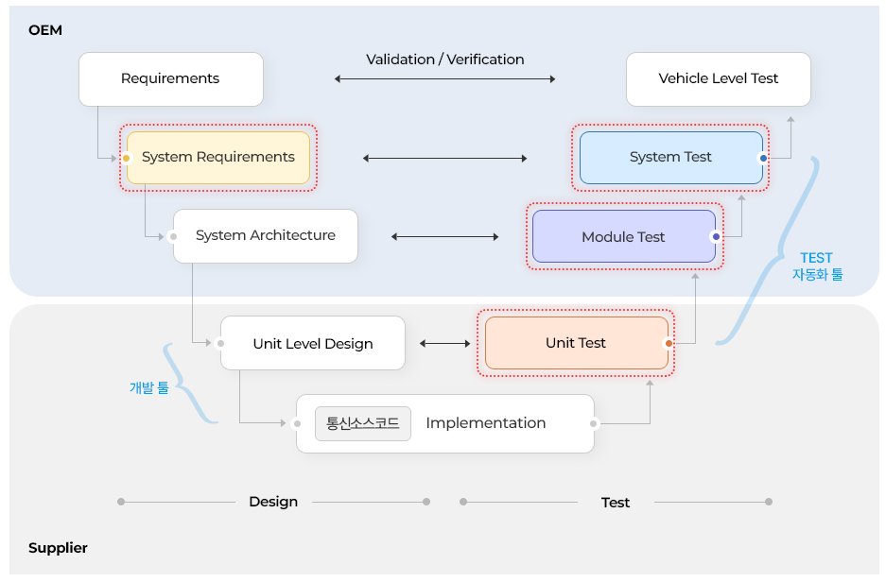
1. 회사 개요 – 사업 범위
실제 차량 통신 네트워크 개발은 아래 V 모델과 같이 설계, 개발, 검증 단계로 진행됩니다.
한일프로텍은 차량 네트워킹 분야의 경험을 바탕으로 설계부터 검증 (통신 및 기능 테스트, 테스트 절차, 테스트 실행)에 이르는 개발 프로세스 전반에 걸친 엔지니어링 솔루션을 제공하고 있습니다.

Slide 7
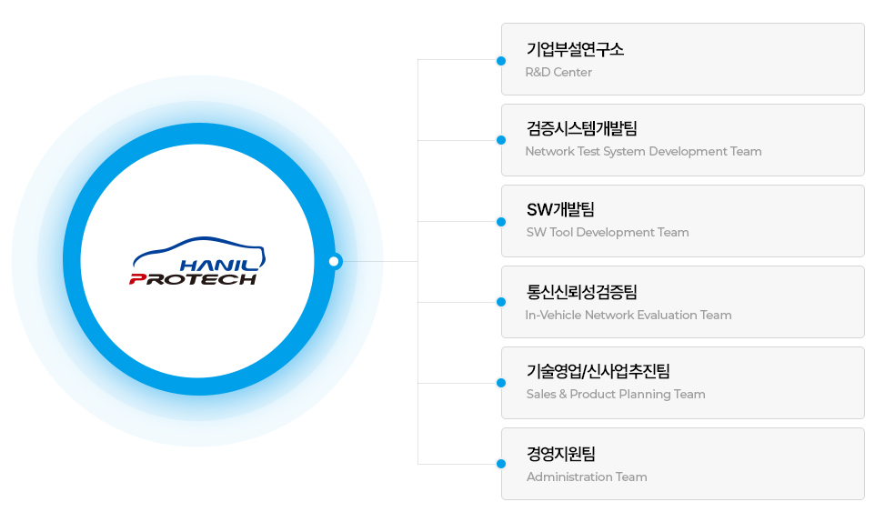
1. 회사 개요 – 조직도
지원팀을 제외한 모든 임직원이 엔지니어로 구성된 기술 전문 회사
  기업부설연구소 외 총 5개 팀으로 구성

Slide 8
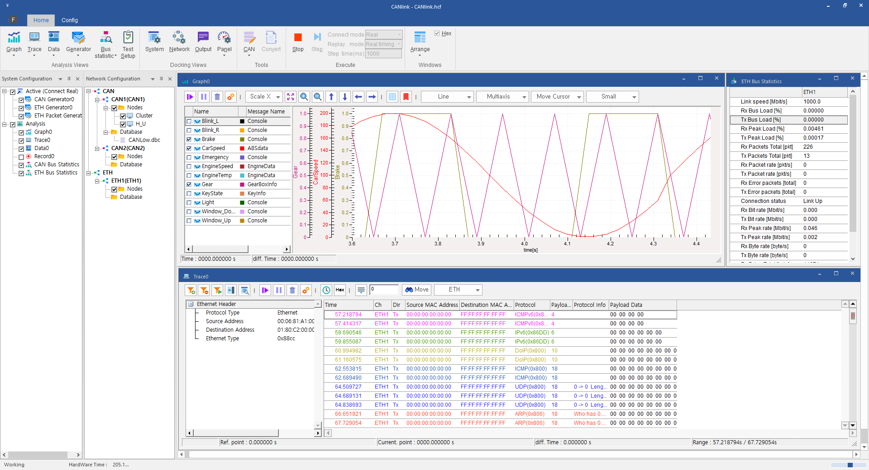
2. 제품 및 서비스 - CANlink
차량 통신용 네트워크 개발, 분석, 테스트, 진단에 사용 가능한 소프트웨어 툴
주요 기능
  차량 네트워크 데이터 측정 및 분석
  시뮬레이션(가상노드) 및 기능제어
    Script, Panel
  디지털/아날로그 신호 측정 및 분석
  Database 연동
  데이터 저장 및 리플레이
  차량 진단 데이터 분석
  Python 연동 API 제공을 통한 테스트 자동화
  (COM-Component Object Model 기능)
CANlink (Ethernet Option)

Slide 9
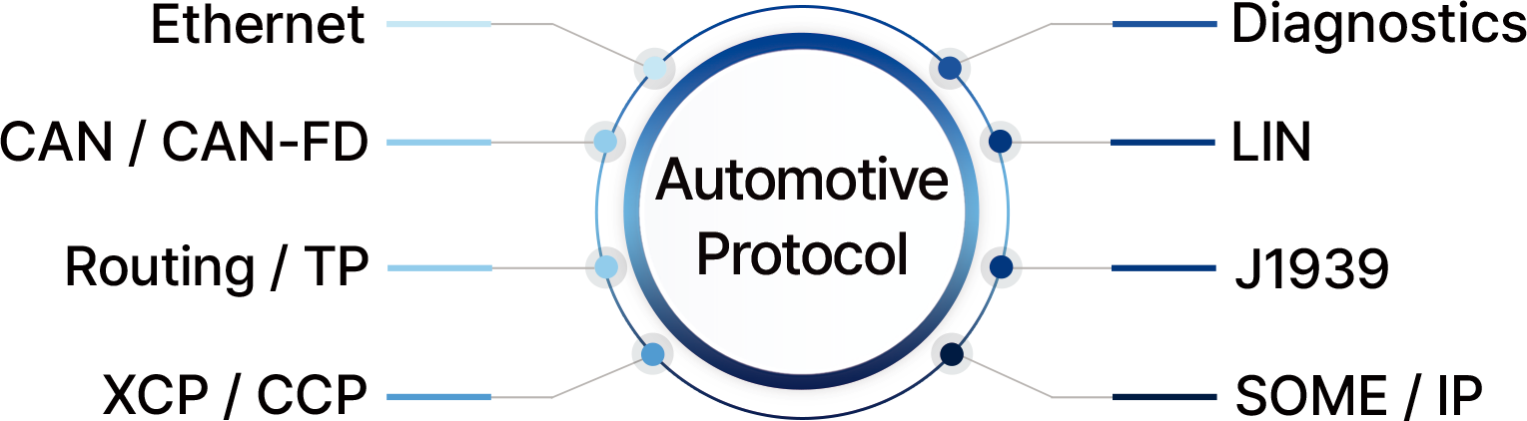
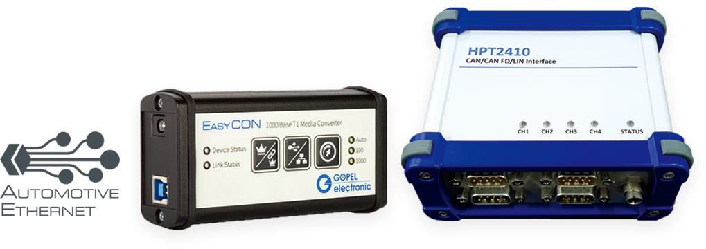
2. 제품 및 서비스 – CANlink 제품군
CANlink 제품군
  CANlink Lite / STD / PRO for CAN Protocol
CANlink 옵션
  Ethernet Option
  LIN Option
하드웨어
  EasyCON (1000Base-T1 / 100Base-Tx Media Converter)
    USB 3.0 to Automotive Ethernet
    Ethernet to Automotive Ethernet
  HPT2410 (CANlink Interface)
    4개의 Bus 채널 지원 (표준 D-Sub 9Pin)
    CAN High / Low, CAN-FD, LIN (Option)
    DAIO 채널 지원
CANlink 제공 Protocol 범위
EasyCON (Ethernet 용)
HPT2410 (CAN(FD), LIN 용)

Slide 10
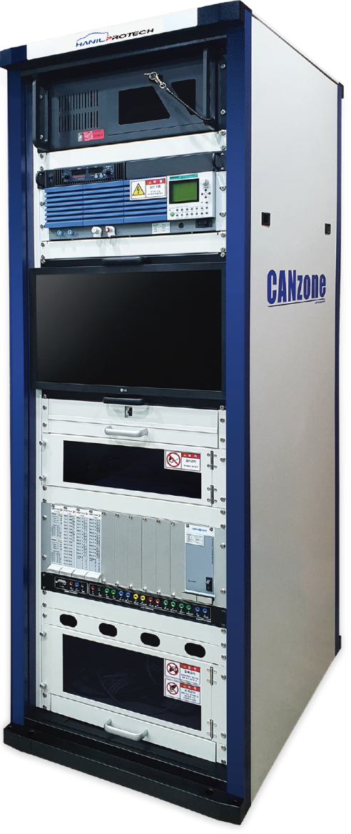
2. 제품 및 서비스 - 차량 통신 자동 검증 장비
차량 제어기 통신 신뢰성 검증을 위한 자동화 시스템
제품 시리즈
  CANzone (FD), LINzone, CANzone^{GW}
  AutoSAR NM Tester
검증 네트워크
  CAN, CAN-FD, LIN, Gateway, AutoSAR NM
주요 기능
  차량 데이터베이스 기반의 검증 프로그램 자동 생성
  생성된 검증 프로그램에 의한 자동 검증
  검증 결과 보고서 자동 생성
CAN-FD 통신 자동 검증 장비

Slide 11
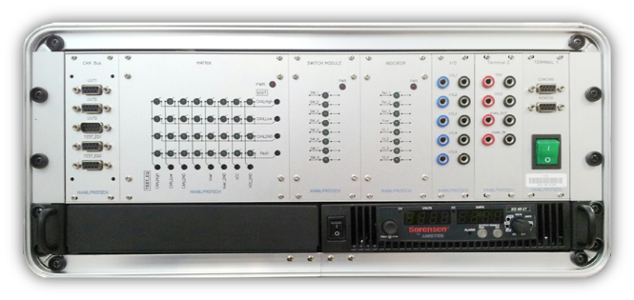
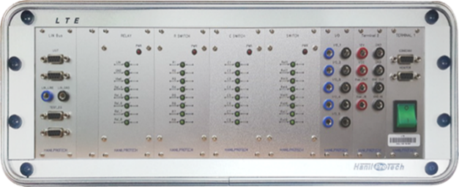
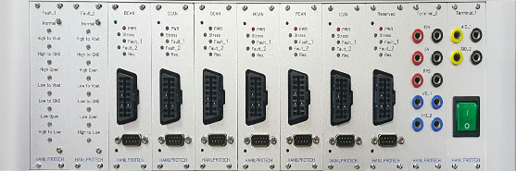
2. 제품 및 서비스 – CCTE, LTE, GTE
시스템 레벨 및 ECU 단품 레벨의 통신 자동 검증용 장비
  CCTE (Common CAN Test Equipment)
  LTE (LIN Test Equipment)
  GTE (Gateway Test Equipment)
CCTE
LTE
GTE

Slide 12
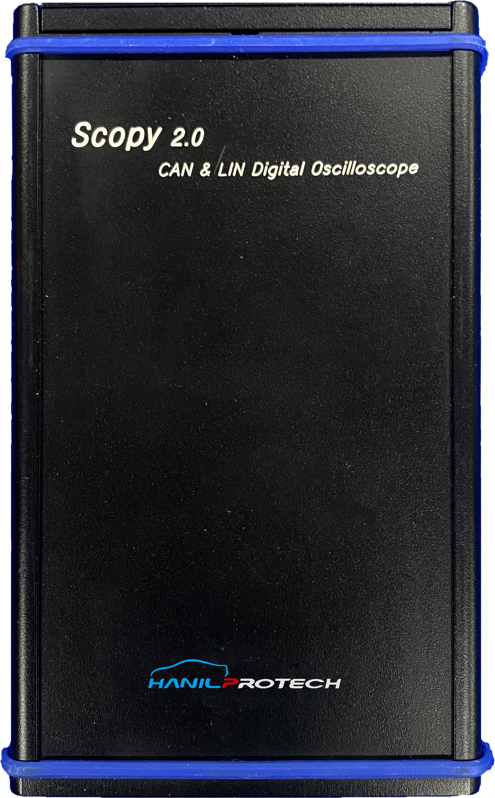
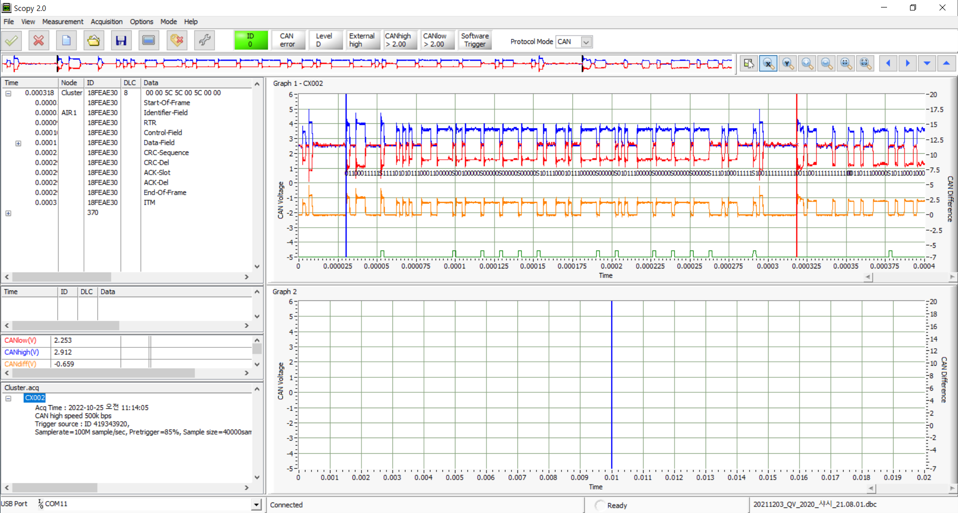
2. 제품 및 서비스 – Scopy 2.0
CAN, LIN BUS의 Physical Level 측정, 분석, 검증 장치
I/F 모듈과 PC 응용 프로그램으로 구성
주요 기능
  전압 레벨, 데이터 프레임 등 측정/분석
  다양한 트리거 및 분석 윈도우 기능
  측정 데이터 저장/불러오기 기능
  디지털 오실로스코프 기능
Scopy2.0 하드웨어
Scopy2.0 소프트웨어

Slide 13
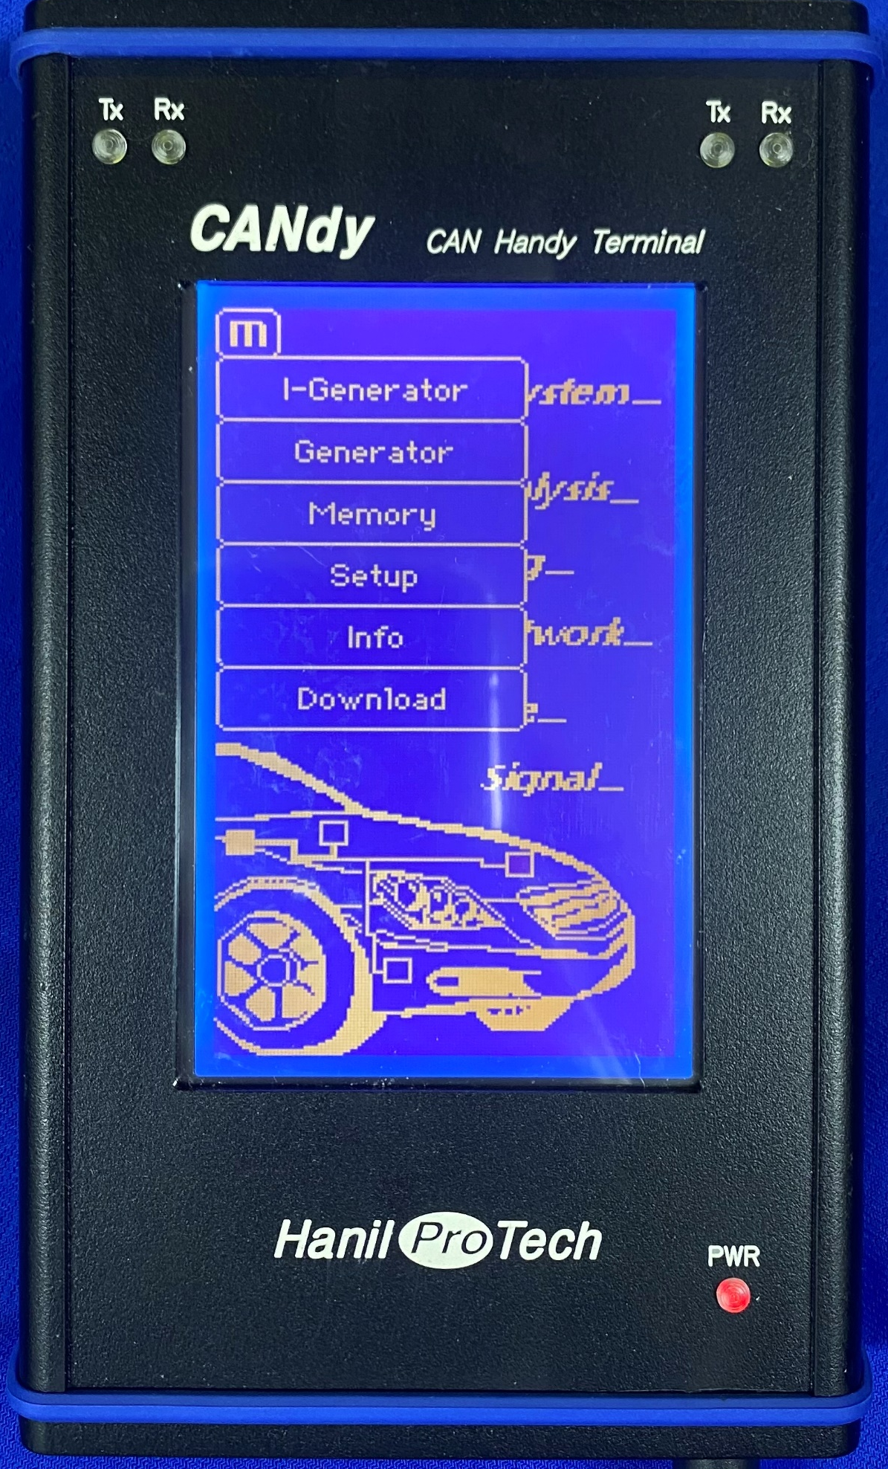
2. 제품 및 서비스 - CANdy
차량 통신 네트워크의 기능을 간편하게 점검하기 위한 휴대용 CAN 통신 장치
  CAN Message 송·수신 기능
  CAN Database 연동
  ECU 및 시스템 통신 신호 검증용

Slide 14
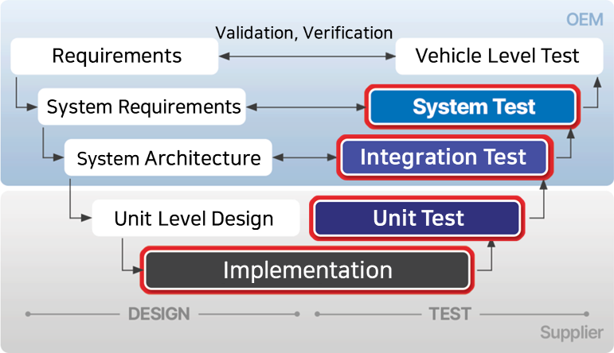
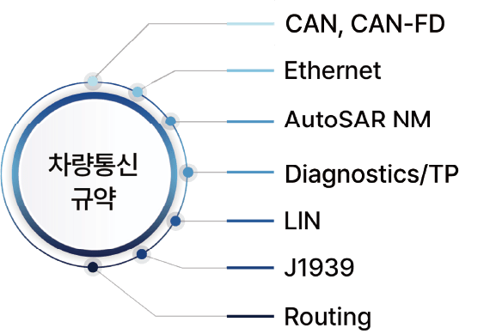
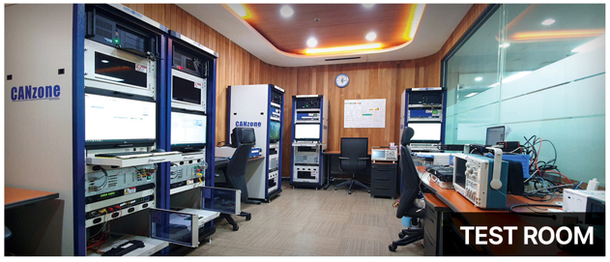
2. 제품 및 서비스 - 차량 통신 검증
차량 네트워크 및 ECU의 통신 신뢰성 검증을 위한 다양한 엔지니어링 서비스, 컨설팅 및 기술 지원 제공
  표준 규격 기준의 Network 통신 검증
  소프트웨어 아키텍처 전 영역 검증
  고객 특화 사양 대응 검증
  현대자동차 통신 ES SPEC 제·개정 참여 경험 다수 및 전세계 OEM별 통신 SPEC 대응 검증
차량 개발 프로세스 - 통신 검증
차량 통신 검증 범위
통신 자동 검증을 위한 Test Room

Slide 15
3. 개발 역량 - 개요
차량 통신 설계
  현대자동차 외 타 OEM, 차량통신 ES-SPEC 제정·개정 참여 다수
  현대자동차 및 협력 업체의 통신 자동 검증 시스템 개발
소프트웨어 툴 개발
  In-Vehicle Networking용 범용 설계 툴 및 검증 전용 툴 개발
통신 하드웨어 개발
  차량 통신 인터페이스 모듈 및 통신 검증을 위한 자동 검증 모듈 개발
각종 시험 장비 개발 (Digital Twin)

Slide 16
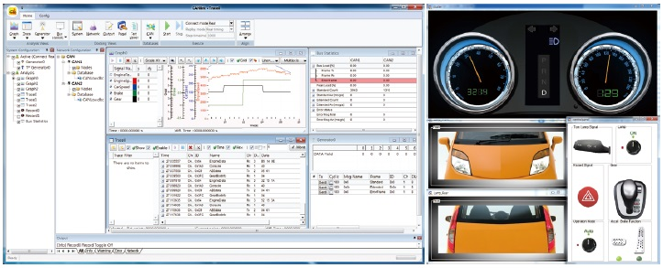
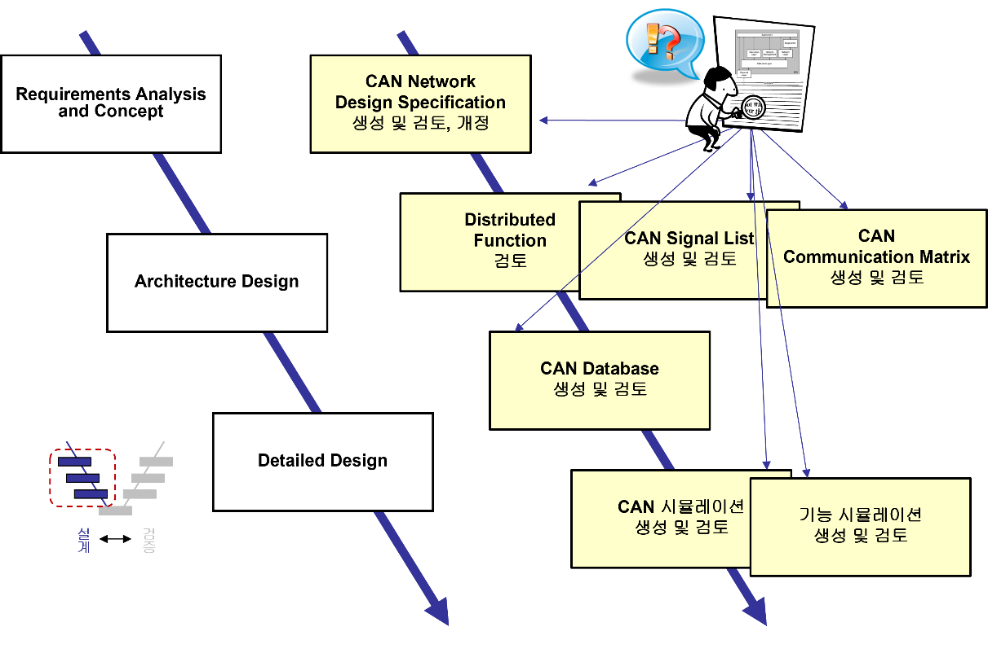
3. 개발 역량 - 차량 통신 설계
CAN 통신과 같은 프로토콜별 설계 지원
  CAN 데이터 베이스 및 개발 프로세스 관리 프로그램
  CAN 시뮬레이션 개발
차량 개발 프로세스 – 통신 설계 대응
CAN 시뮬레이션

Slide 17
3. 개발 역량 - 차량 통신 응용 SW 개발
차량 네트워크 DB 설계 툴 개발
  통신 DB 생성 / 편집 / 정합성 검사
  각 OEM 설계 사양에 따른 통신 DB / RDB 사양 검증
차량 네트워크 업무 자동화 툴 개발
  차량 네트워크 DB 생성 및 변환 자동화
  차량 네트워크 DB 기반 시뮬레이션 생성 자동화
  차량 네트워크 및 ECU의 OEM 사양 평가 업무 자동화
기존 설계, 개발, 검증 환경과 AI 결합
  차량 진단 용 AI 엔진 개발
  AI 엔진을 활용한 차량 통신 분석 및 검증 데이터 예측

Slide 18
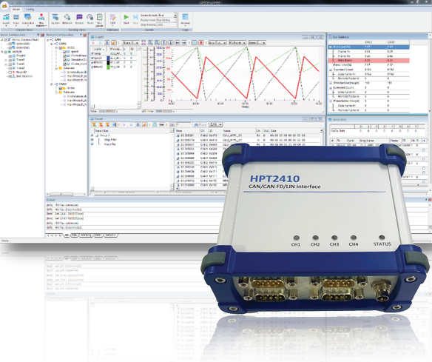
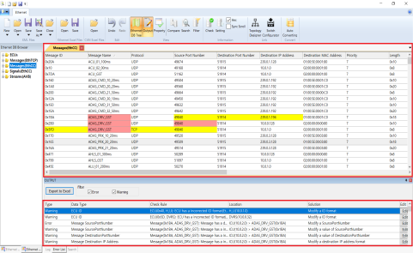
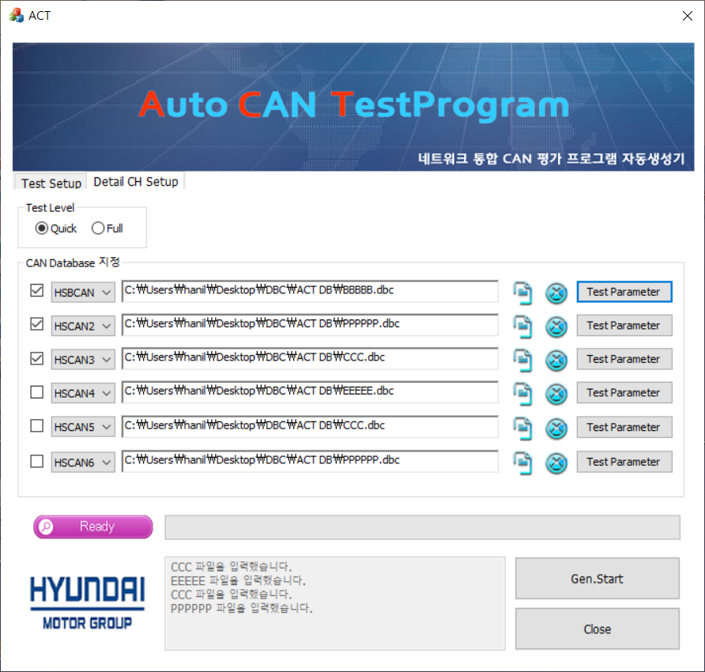
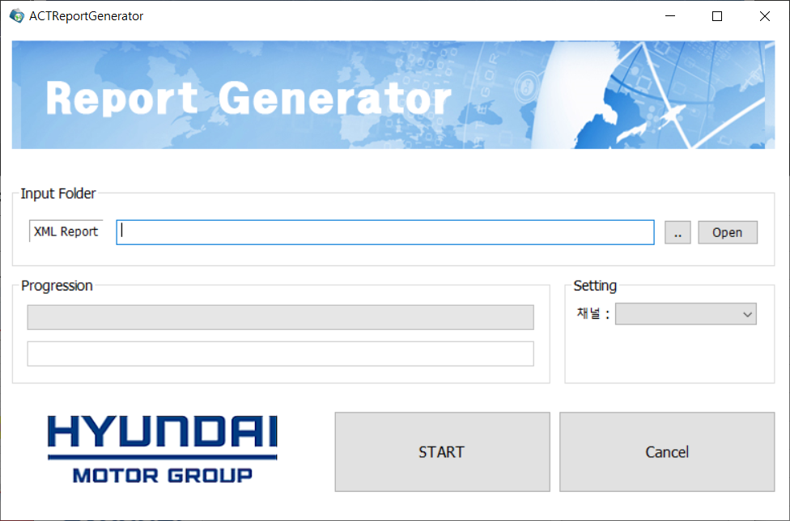
3. 개발 역량 - 소프트웨어 툴 개발
CANlink - 차량 네트워크 개발 툴
DB Editor - DB 설계 및 검증 툴
차량 및 ECU 통신 검증 자동화 전용 툴 (Program Generator, Auto Test Report)
Program Generator
Auto Test Report

Slide 19
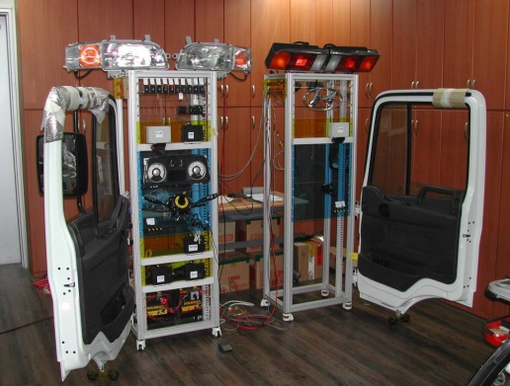
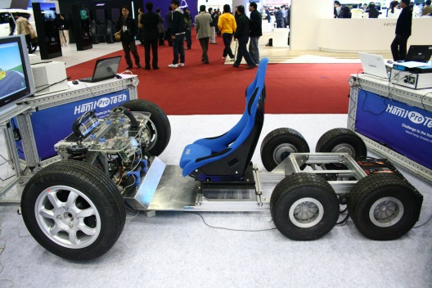
3. 개발 역량 - Test System (HILS)
차량 네트워크 및 기능 테스트를 위한 시뮬레이터 개발
Body 및 Chassis Control System용 프로토타입 개발
고객 맞춤 각종 시험 장비 개발
상용차 Body Control System
Chassis Control System

Slide 20
4. 주요 과제 이력
[표준 DB 및 기능 기반, 차량 보안 시스템 개발]
- 상용 Gateway 보안 자동 평가 시스템 개발 (2023) | 현대자동차
- 표준 DB 및 기능 기반 통신 DB 운영 툴 개발 (2022) | 현대자동차
- 네트워크 침입 탐지 및 게이트웨이 보안 자동 평가 장비 개발 (2022) | 현대자동차
[표준 DB/RDB 및 보안 시스템 개발]
- 표준 DB/RDB 강건화를 위한 시뮬레이션 환경 개발 (2021) | 현대자동차
[상용 실차 통신 검증]
- 수소 대형 트럭 네트워크 시험 표준 개발 (2019) | 현대자동차
- 전기 버스 실차 통신 검증 (2017) | 현대자동차
[Gateway 설계, 검증 사양 개발 및 자동 검증 시스템 개발]
- 통신 전용 8-ch 게이트웨이 검증 자동화 시스템 개발 (2015) | 현대오트론
[통신 자동 검증 시스템 개발]
- LIN 통신 자동 검증 시스템 개발 (2014) | 현대자동차
[제어기 통신 SW 개발]
- CAN 통신 소스 코드 개발(Embedded SW) (2010 ~ 현재) | LG전자
[차량 통신 설계, 검증 사양 개발 및 검증 시스템 개발]
- Body CAN Network 설계·검증 사양(ES-SPEC) 및 검증 시스템 개발 (2004 ~ 2007) | 현대자동차
- CAN 네트워크 설계·검증 사양(SES) 및 검증 시스템 개발 (2006~2008) | 쌍용자동차

Slide 21





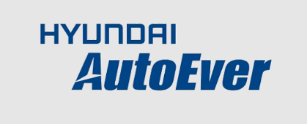





5. 주요 고객사
전세계 16개 OEM사, 300여개 협력업체

Slide 22






6. 파트너사
6개 국내외 파트너사
2018년 VTsystem 파트너쉽 체결
2012년 파트너쉽 선정
2008년 Distributor contract
2018년 파트너쉽 계약 체결
2015년 파트너쉽 체결
2010년 기술협력관계 체결

